Slide 1
Assemblée Générale Les amis de CASTRUM VETUS samedi 29 Janvier 2022
Rapport d’activités 2021

Slide 2
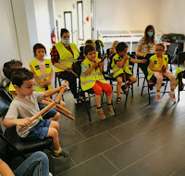
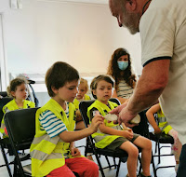
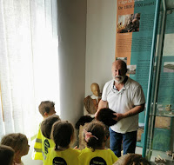
Ecole Montessori

Slide 3
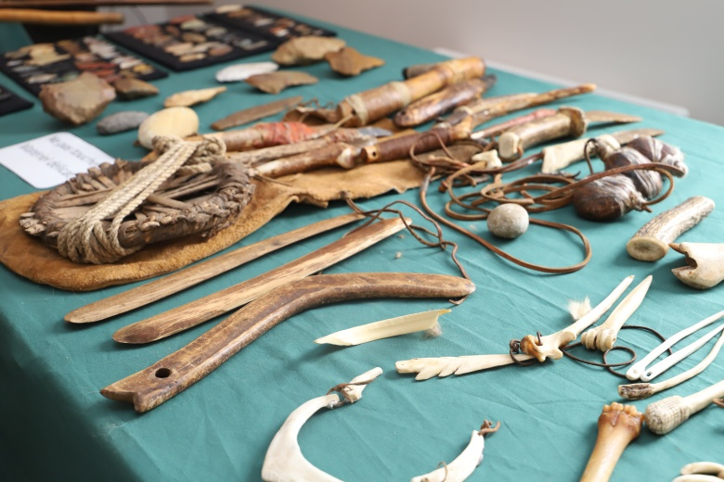
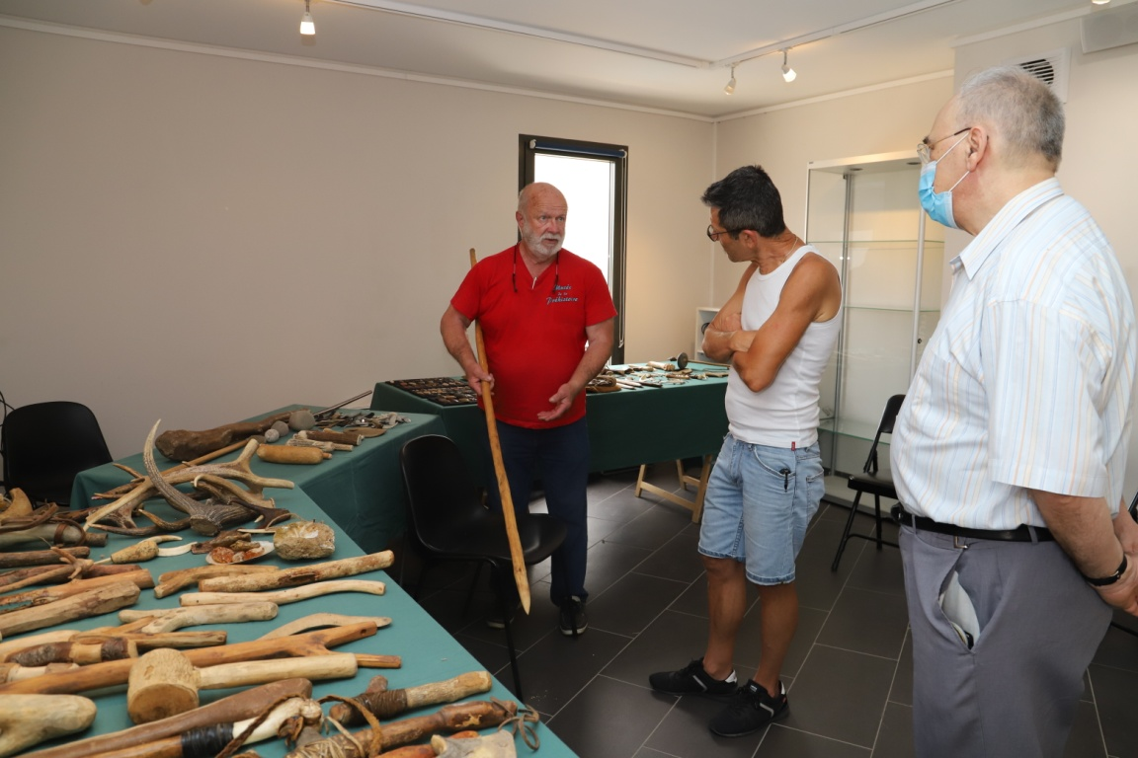
Journées du patrimoine de Pays (20 JUIN)et de l’archéologie (27 JUIN)

Slide 4
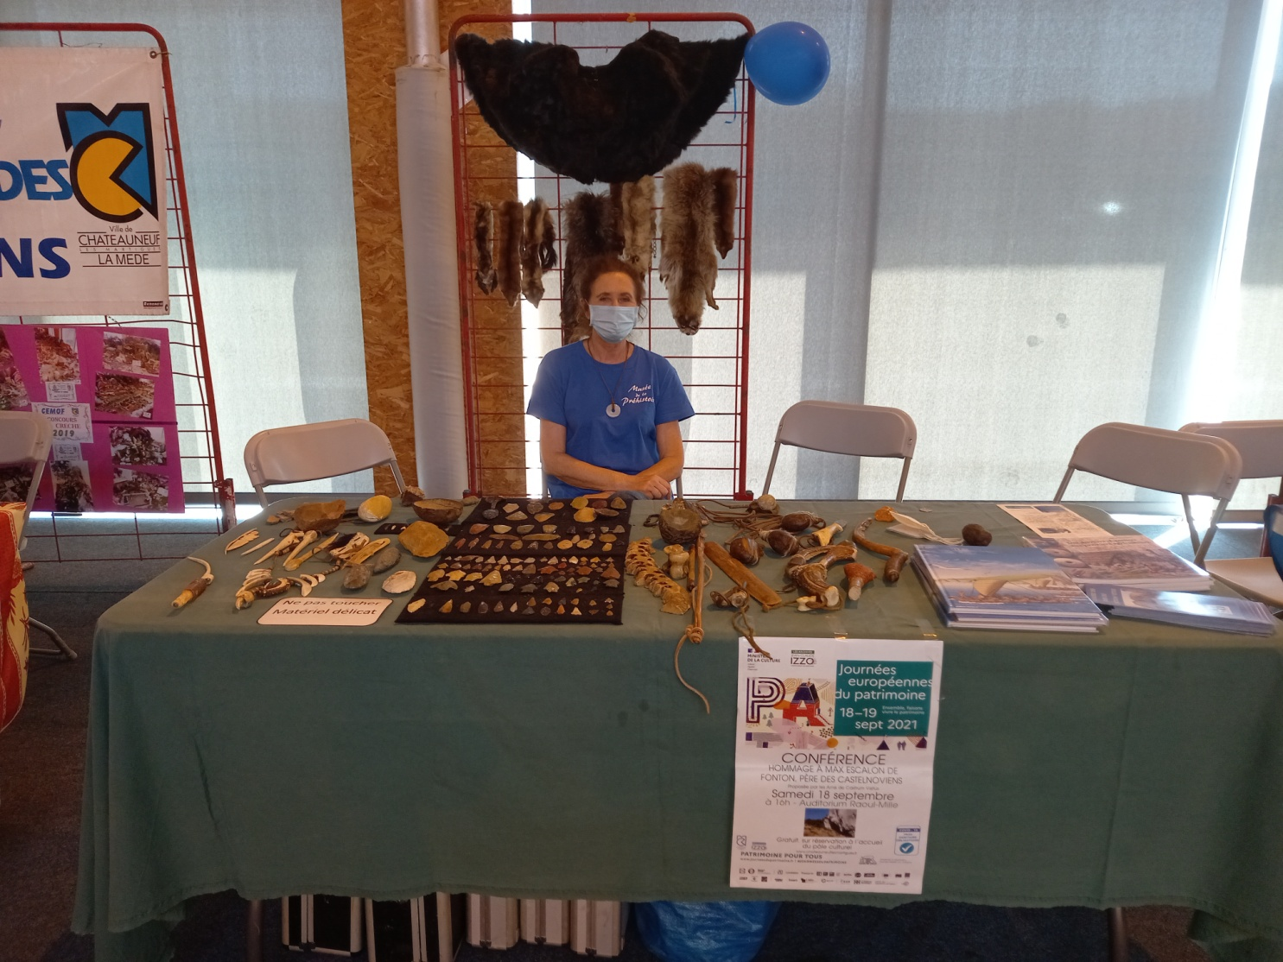
Associations en fête 11 Septembre 2021

Slide 5
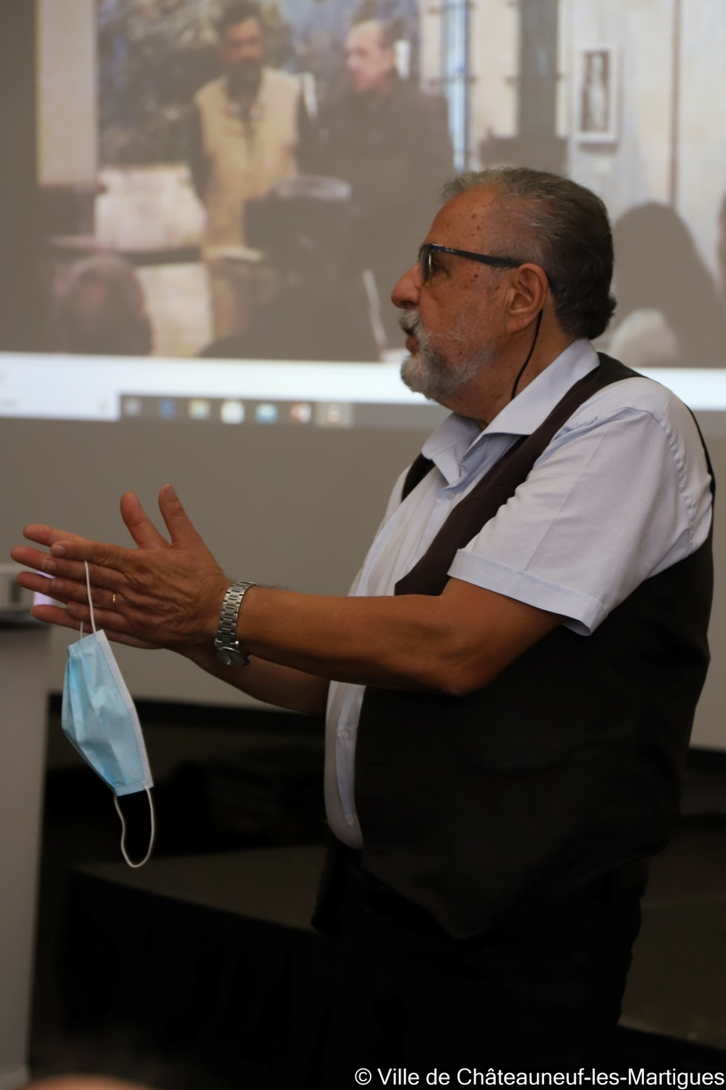
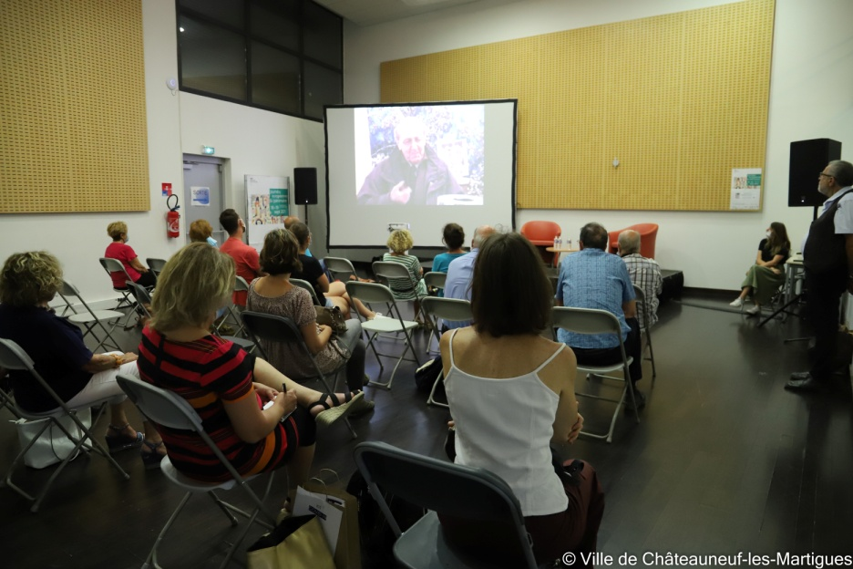
Journées du patrimoine européen (18 & 19 Septembre)

Slide 6
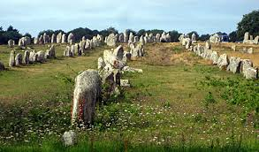
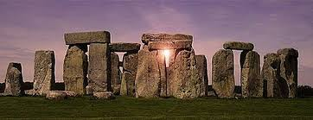
Archéoastronomie redécouverte d’une science méconnue Samedi 16 Octobre Miriam Philibert préhistorienne

Slide 7
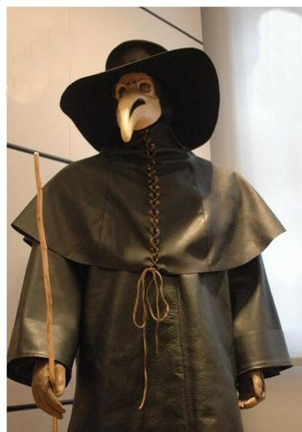
La grande peste de 1720 à Châteauneuf les Martigues et terroirs environnants Par Nicole Bonsignori Samedi 30 Octobre

Slide 8
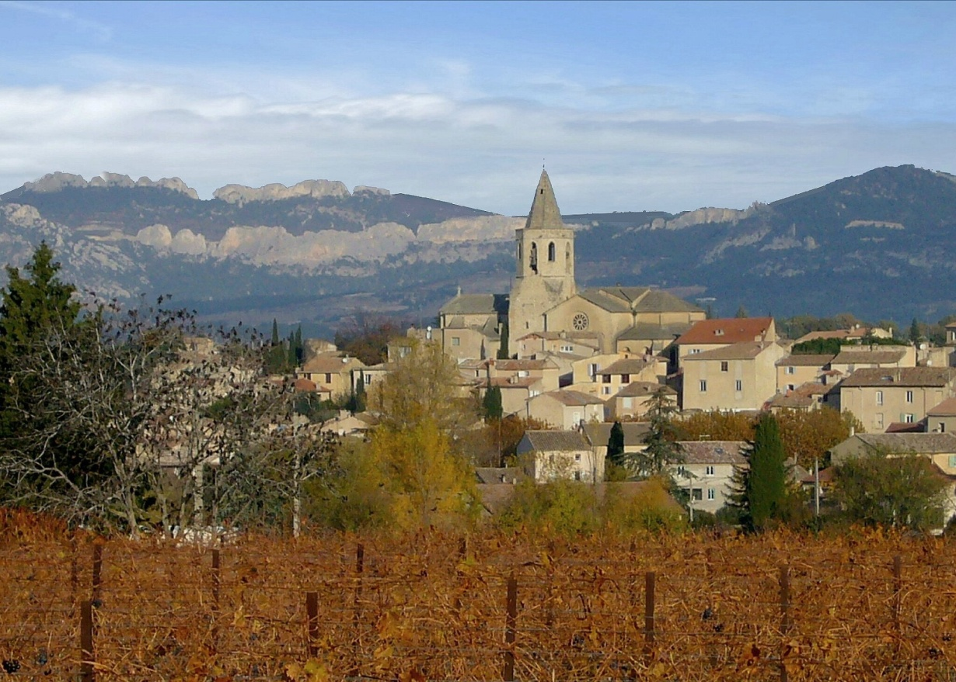
Proxénétisme et grand banditisme au XV°siècle Autopsie d’un procès criminel sous le roi René Par Robert STROZZI Samedi 6 Novembre
Village de Mazan (84) dont dépend le lieu- dit Pas de la Boissière ( lieu du crime )

Slide 9
Samedi 4 Décembre

Slide 10
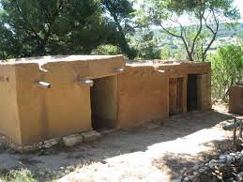
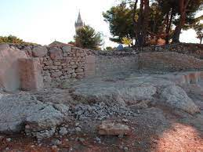
Sortie 6 Mars St Pierre les Martigues St Julien et Tholon

Slide 11
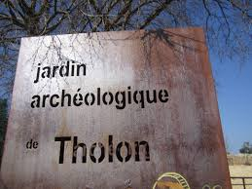
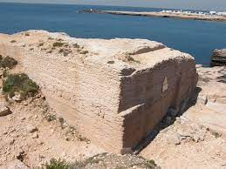
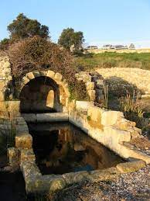

Slide 12
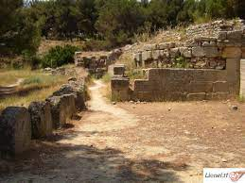
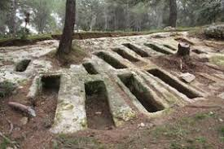
Sortie St Blaise Le 20 Novembre

Slide 13
Merci de votre attention

